Slide 1

!
Anomalie
Anomalies - Recto

Slide 2
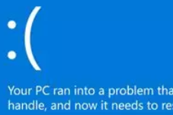
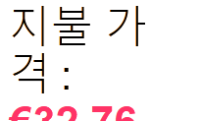
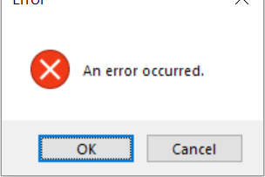


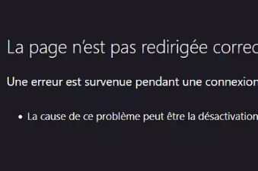
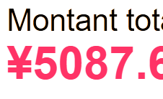
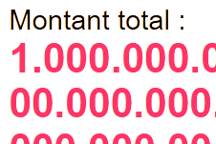
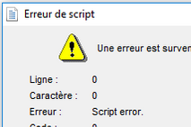
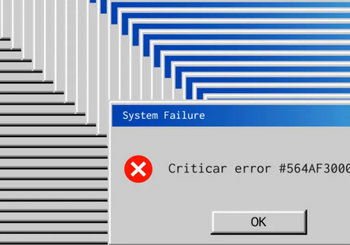


⏱️⏱️⏱️
⏱️⏱️
Одемек ичюн фият: 32,76 евро
⏱️⏱️
⏱️⏱️
⏱️⏱️
⏱️⏱️
⏱️⏱️
⏱️⏱️
⏱️⏱️
⏱️
⏱️
⏱️
Resource
not
found
⏱️
⏱️
⏱️
Resource
not
found
Anomalies - Verso

Slide 3

Epic
Epic
Évènement
Livre
Compte client
Sécurisation du site
⏱️
⏱️
⏱️⏱️
x8
x12
Évènement
Epic
Epic
Évènement
Paiement en bitcoins
Catégories
Filtres
Paiement en bitcoins
⏱️
⏱️
⏱️⏱️
x8
x6
Évènement
Epic
Epic
Évènement
Accessibilité
Achat
Panier
Accessibilité
⏱️
⏱️
⏱️⏱️
x10
x8
Epic
Epic
Évènement
Expédition
Suggestions
Mentions légales
⏱️
⏱️
⏱️⏱️
x8
x4
Epic
Epic
Évènement
Recherche
Évaluations
Chatbot
⏱️
⏱️
x4
x8
Epics et User Stories isolées - Recto

Slide 4
Sécurisation du site
Compte client
+1 💰
Finies les attaques qui mettaient votre site en rade !
+1 💰
Le compte client vous a permis de fidéliser et d’avoir quelques ventes additionnelles.
+1 💰
Product
Paiement en bitcoins
Filtres
MVP
Votre trésorerie souffre des fluctuations de cette monnaie volatile...
˗1 💰
Cette fonctionnalité n’a pas le succès escompté.
+0 💰
Viable
Accessibilité
Panier
Cité en exemple comme un des rares sites marchands proposant une expérience accessible, vous avez attiré des clients.
+1 💰
Cette fonctionnalité est cruciale pour commander plusieurs articles à la fois !
+2 💰
Minimum
Mentions légales
Suggestions
Jusqu’à présent, l’absence de CGV vous valaient parfois des condamnations à cause de clients tatillons.
+1 💰
Cette fonctionnalité n’a pas eu le succès espéré.
+0 💰
Chatbot
Évaluations
Recherche
Cette fonctionnalité innovante, que dis-je, pionnière !, n’a pas l’effet escompté.
+0 💰
Les commentaires positifs (truqués et achetés) aident les clients à franchir le pas !
+3 💰
Jusqu’à présent, certains clients ne trouvaient pas la référence qu’ils cherchaient !
+1 💰
Epics et User Stories isolées - Verso

Slide 5
Livre
Livre
Livre
[Donnée] Livre
Création d’un livre
Affichage de la fiche d’un livre
⏱️⏱️⏱️
⏱️
⏱️
Livre
Livre
Gestion des images de couverture
Gestion des stocks
⏱️
⏱️⏱️
Catégories
Catégories
Catégories
Pagination
Navigation
par catégorie
Affichage des catégories et sous-catégories
⏱️
⏱️⏱️
⏱️
Catégories
Catégories
[Donnée] Catégorie
Tri d’une liste selon un critère
⏱️⏱️⏱️
⏱️
Achat
Achat
Achat
Écran et e-mail de confirmation
Écran de commande
Génération de facture
⏱️
⏱️⏱️
⏱️
Achat
Achat
[Donnée] Commande
API Prestataires de paiement
⏱️⏱️⏱️
⏱️⏱️⏱️
Contenu des Epic – Recto

Slide 6
Contenu des Epic – Verso vierge

Slide 7
Compte client
Compte client
Compte client
[Donnée]
Compte client
Connexion
Confirmation de l’adresse e-mail
⏱️⏱️⏱️
⏱️
⏱️
Compte client
Compte client
Compte client
Réinitialisation du mot de passe
Consultation de l’historique
Création de compte
⏱️⏱️
⏱️⏱️
⏱️⏱️
Compte client
Modification du profil
⏱️
Filtres
Filtres
Filtres
Choix d’un filtre
Combinaison
de filtres
Liste des filtres disponibles
⏱️⏱️
⏱️⏱️
⏱️⏱️
Expédition
Expédition
Expédition
Calcul des tarifs et des délais de livraison
Impression des bordereaux d’envoi
Choix du mode d’expédition
⏱️⏱️
⏱️
⏱️
Expédition
Expédition
API Transporteurs
Mail de suivi d’expédition
⏱️⏱️
⏱️⏱️
Contenu des Epic – Recto

Slide 8
Contenu des Epic – Verso vierge

Slide 9
Panier
Panier
Panier
Calcul du nombre d’articles et montant total
[Donnée] Panier
Ajout d’un article au panier
⏱️⏱️
⏱️⏱️⏱️
⏱️
Panier
Panier
Suppression d’un article du panier
Sauvegarde du panier
⏱️
⏱️
Recherche
Recherche
Recherche full text
Autocomplétion
⏱️⏱️
⏱️⏱️
Suggestions
Suggestions
Suggestions basées sur les commandes passées
Suggestions basées sur les articles similaires
⏱️⏱️
⏱️⏱️
Évaluations
Évaluations
Affichage des évaluations d’un livre
[Donnée] Évaluation
⏱️⏱️
⏱️⏱️⏱️
Évaluations
Évaluations
Ajout d’une évaluation
Mail de demande d’évaluation
Périmètre initial
⏱️
⏱️⏱️
⏱️
x68
Contenu des Epic – Recto

Slide 10
Contenu des Epic – Verso vierge

Slide 11

Le site n’est pas ouvert au public
En fin de sprint, le Product Owner, ou l’équipe en son absence, peut décider de l’ouverture du site.
À ce moment-là, tournez cette carte.
Statut du site – Recto

Slide 12


Le site est ouvert au public
Retournez toutes les User Stories en production sur leur face verso.
Vous êtes virés !
Position de départ
-5 | -4 | -3 | -2 | -1 | 0 | 1 | 2 | 3 | 4 | 5 | 6
7 | 8 | 9 | 10 | 11 | 12 | 13 | 14 | 15 | 16 | 17 | 18
💰
En fin de sprint, le Scrum Master ajoute les revenus de la période :
+1💰
❌
−2💰
Ajouter les revenus de chaque User Story en production
−1💰pour chaque anomalie dans le Product Backlog
Pas d’autre revenu
Statut du site – Verso

